Slide 1
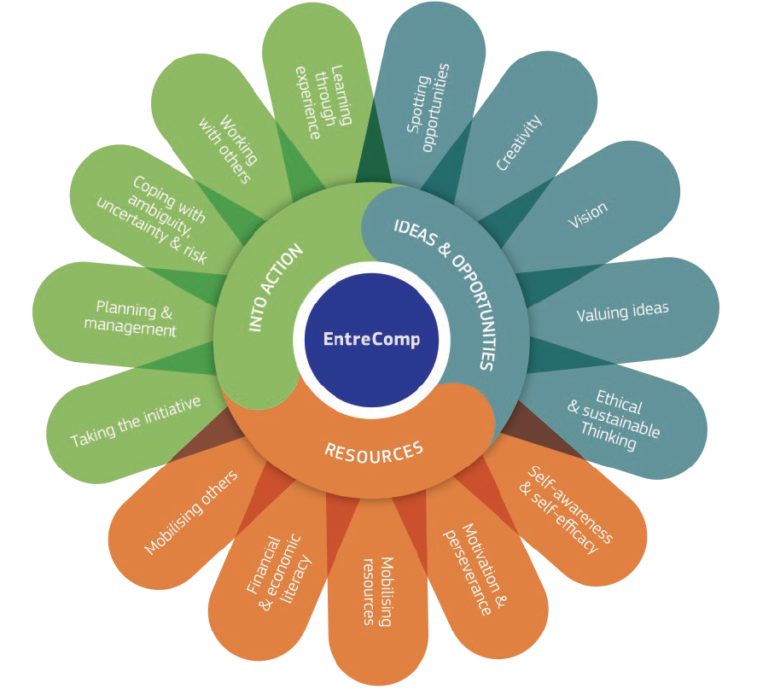
2.1 Αυτογνωσία και Αυτό-Αποτελεσματικότητα
2.1.A Σκεφτείτε τις προσδοκίες και τις επιθυμίες σας
This project has been funded with support from the European Commission. This document and its contents reflect the views only of the authors, and the Commission cannot be held responsible for any use which may be made of the information contained therein​
Legal description – Creative Commons licensing: The materials published on the EntreComp project website are classified as Open Educational Resources' (OER) and can be freely (without permission of their creators): downloaded, used, reused, copied, adapted, and shared by users, with information about the source of their origin.

Slide 2
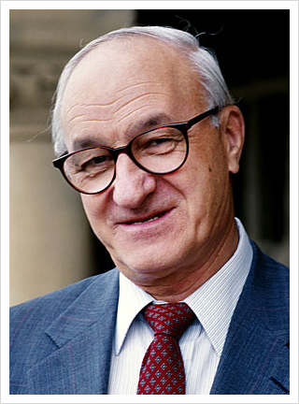
Αυτό-αποτελεσματικότητα: αναζητώντας έναν ορισμό
Αρχικά η έννοια της αυτο-αποτελεσματικότητα προτάθηκε από τον Καναδό ψυχολόγο Albert Bandura, και αυτή αναφέρεται σε:
«Πόσο καλά μπορεί κανείς να εκτελέσει ενέργειες που απαιτούνται για την αντιμετώπιση πιθανών καταστάσεων».
Πηγή: Bandura, Albert (1982). "Self-efficacy mechanism in human agency". American Psychologist. 37 (2): 122–147
This project has been funded with support from the European Commission. This document and its contents reflect the views only of the authors, and the Commission cannot be held responsible for any use which may be made of the information contained therein​
Legal description – Creative Commons licensing: The materials published on the EntreComp project website are classified as Open Educational Resources' (OER) and can be freely (without permission of their creators): downloaded, used, reused, copied, adapted, and shared by users, with information about the source of their origin.

Slide 3
Πιο γενικά…
Η αυτο-αποτελεσματικότητα επηρεάζει την ανθρώπινη συμπεριφορά σε οποιαδήποτε πτυχή της κοινωνικής ζωής (εργασία, συναισθηματικές σχέσεις κ.λπ.).
Με την εκπροσώπηση του συνολικού συστήματος των πεποιθήσεων που έχει ένα άτομο ως μέσο για την τόνωση των αλλαγών στη ζωή του, η αντίληψη για την αυτο-αποτελεσματικότητα θα είναι πιθανότατα η μεταβλητή με το μεγαλύτερο αντίκτυπο που θα επηρεάζει τις επιλογές του και τις προκλήσεις που είναι έτοιμο να αντιμετωπίσει.
This project has been funded with support from the European Commission. This document and its contents reflect the views only of the authors, and the Commission cannot be held responsible for any use which may be made of the information contained therein​
Legal description – Creative Commons licensing: The materials published on the EntreComp project website are classified as Open Educational Resources' (OER) and can be freely (without permission of their creators): downloaded, used, reused, copied, adapted, and shared by users, with information about the source of their origin.

Slide 4
Συνέπειες για τους επιχειρηματίες
Η αυτο-αποτελεσματικότητα είναι ιδιαίτερα συναφής με τους καθιερωμένους επιχειρηματίες (και ειδικά για τους φιλόδοξους), επειδή καλλιεργεί την ικανότητά τους να είναι αποτελεσματικοί και να επηρεάζουν το επιχειρησιακό/ επιχειρηματικό περιβάλλον τους.
Μια υγιής νοοτροπία αυτο-αποτελεσματικότητας τονώνει την ικανότητα του επιχειρηματία να ενεργεί με αυτοπεποίθηση, αποτελεσματικότητα και με βάση κάποια κίνητρα.
This project has been funded with support from the European Commission. This document and its contents reflect the views only of the authors, and the Commission cannot be held responsible for any use which may be made of the information contained therein​
Legal description – Creative Commons licensing: The materials published on the EntreComp project website are classified as Open Educational Resources' (OER) and can be freely (without permission of their creators): downloaded, used, reused, copied, adapted, and shared by users, with information about the source of their origin.

Slide 5
Αυτογνωσία: αναζητώντας ένας ορισμό
Οι ρίζες της αυτογνωσίας προέρχονται από την ελληνική φιλοσοφία. Η ιδέα αυτή αποτέλεσε αργότερα (και εξακολουθεί να αποτελεί) ένα σημαντικό θέμα ενδιαφέροντος στην κοινότητα των ψυχολόγων και των νευροεπιστημόνων.
Μια σημαντική θεωρία στον τομέα δηλώνει ότι η αυτογνωσία είναι μια κατάσταση του νου που επιτρέπει στους ανθρώπους να συγκρίνουν και να αξιολογούν τα τρέχοντα πρότυπα τους με τις εσωτερικές (και προσωπικές) προσδοκίες τους.
Πηγή: “A theory of objective self-awareness”, 1972, S. Duval & R. Wick Lund
This project has been funded with support from the European Commission. This document and its contents reflect the views only of the authors, and the Commission cannot be held responsible for any use which may be made of the information contained therein​
Legal description – Creative Commons licensing: The materials published on the EntreComp project website are classified as Open Educational Resources' (OER) and can be freely (without permission of their creators): downloaded, used, reused, copied, adapted, and shared by users, with information about the source of their origin.

Slide 6
Πιο γενικά…
Η αυτογνωσία, είναι ένα ισχυρό μέσο για να κατανοήσουμε βαθιά τα συναισθήματα, τη δύναμη και τις αδυναμίες. Η θεωρία του Bandura για την αυτο-αποτελεσματικότητα είναι στην πραγματικότητα μία (μεταξύ των πολλών) άμεση επίπτωση αυτής της έννοιας.
Η αυτογνωσία ενεργοποιεί το σχεδιασμό και τη «μηχανική» μιας συνεπούς απόκρισης σε μια κατάσταση ανάγκης - ανεξάρτητα από το πλαίσιο από το οποίο προέρχεται (οικογένεια, επιχείρηση κ.λπ.).
This project has been funded with support from the European Commission. This document and its contents reflect the views only of the authors, and the Commission cannot be held responsible for any use which may be made of the information contained therein​
Legal description – Creative Commons licensing: The materials published on the EntreComp project website are classified as Open Educational Resources' (OER) and can be freely (without permission of their creators): downloaded, used, reused, copied, adapted, and shared by users, with information about the source of their origin.

Slide 7
Συνέπειες για τους επιχειρηματίες
Οι επιχειρηματίες με αυτοεπίγνωση συμπεριφέρονται με αξιοπιστία και συναισθηματική νοημοσύνη, ενώ είναι ικανοί ηγέτες.
Δημιουργούν, για αυτούς και τους άλλους, ένα ηθικό, βιώσιμο και καινοτόμο εργασιακό περιβάλλον, μέσω της βαθιάς κατανόησης των ηθικών καθηκόντων τους, των δυνατοτήτων και των προσωπικών ταυτοτήτων του καθενός.
This project has been funded with support from the European Commission. This document and its contents reflect the views only of the authors, and the Commission cannot be held responsible for any use which may be made of the information contained therein​
Legal description – Creative Commons licensing: The materials published on the EntreComp project website are classified as Open Educational Resources' (OER) and can be freely (without permission of their creators): downloaded, used, reused, copied, adapted, and shared by users, with information about the source of their origin.

Slide 8
Ο συνδυασμός των δύο…
…θέτει τους επιχειρηματίες σε θέση να κατανοήσουν και να αποκτήσουν επίγνωση του ρόλου τους ως διοικητές και να ενεργήσουν ανάλογα με την αποτελεσματικότητα, και την ηθική. Η αυτο-αποτελεσματικότητα και η αυτογνωσία είναι δύο σημαντικές κινητήριες δυνάμεις για τον σαφή προσδιορισμό των αναγκών και των φιλοδοξιών σας. Σχεδιάστε δομημένα μονοπάτια για να τα επιτύχετε και καλλιεργήστε τα κίνητρά σας καθ 'όλη τη διάρκεια της διαδικασίας.
This project has been funded with support from the European Commission. This document and its contents reflect the views only of the authors, and the Commission cannot be held responsible for any use which may be made of the information contained therein​
Legal description – Creative Commons licensing: The materials published on the EntreComp project website are classified as Open Educational Resources' (OER) and can be freely (without permission of their creators): downloaded, used, reused, copied, adapted, and shared by users, with information about the source of their origin.

Slide 9
2.1 Αυτογνωσία και αυτό-αποτελεσματικότητα
2.1.B Προσδιορίστε τα δυνατά και αδύνατα σημεία σας
This project has been funded with support from the European Commission. This document and its contents reflect the views only of the authors, and the Commission cannot be held responsible for any use which may be made of the information contained therein​
Legal description – Creative Commons licensing: The materials published on the EntreComp project website are classified as Open Educational Resources' (OER) and can be freely (without permission of their creators): downloaded, used, reused, copied, adapted, and shared by users, with information about the source of their origin.

Slide 10
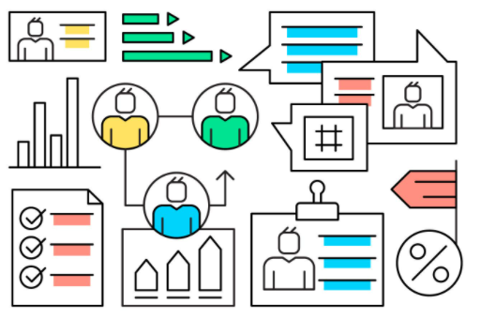
Η ανάλυση των δυνατοτήτων/ αδυναμιών
Στη σταδιοδρομία και την επαγγελματική ανάπτυξη, μια τέτοια ανάλυση αξιοποιείται σε μεγάλο βαθμό από τους ειδικούς του Ανθρώπινου Δυναμικού για να αποκτήσουν μια αίσθηση των προσωπικών τομέων στους οποίους κάποιος θα μπορούσε να βελτιώσει/ απελευθερώσει τις δυνατότητές του.
Η ανάλυση δυνατοτήτων/ αδυναμιών δεν πρέπει να συγχέεται με τα Τεστ Προσωπικότητας: μπορούν να αλληλοσυμπληρώνονται ενώ παραμένουν δύο διαφορετικά εργαλεία με δύο διαφορετικά πεδία.
This project has been funded with support from the European Commission. This document and its contents reflect the views only of the authors, and the Commission cannot be held responsible for any use which may be made of the information contained therein​
Legal description – Creative Commons licensing: The materials published on the EntreComp project website are classified as Open Educational Resources' (OER) and can be freely (without permission of their creators): downloaded, used, reused, copied, adapted, and shared by users, with information about the source of their origin.

Slide 11
Μια προσωπική ανάλυση SWOT
Δεν υπάρχει «εγχειρίδιο» για να αυτοαξιολογήσεις τον εαυτό σου. Αλλά ένα από τα πιο επαναλαμβανόμενα όργανα είναι η λεγόμενη προσωπική ανάλυση SWOT (Strengths; Weakness; Opportunities; Threats – Δυνατότητες, Αδυναμίες, Ευκαιρίες, Απειλές).
Αν και αυτό το εργαλείο αξιοποιείται σε μεγάλο βαθμό για την αξιολόγηση της ανταγωνιστικότητας μιας επιχείρησης, ορισμένοι προτείνουν την πιθανή αξιοποίησή του για την ανάλυση πιο ατομικών και προσωπικών χαρακτηριστικών.
This project has been funded with support from the European Commission. This document and its contents reflect the views only of the authors, and the Commission cannot be held responsible for any use which may be made of the information contained therein​
Legal description – Creative Commons licensing: The materials published on the EntreComp project website are classified as Open Educational Resources' (OER) and can be freely (without permission of their creators): downloaded, used, reused, copied, adapted, and shared by users, with information about the source of their origin.

Slide 12
Κατανομή των τεσσάρων μεταβλητών
Δυνατότητες: τι μπορείτε να κάνετε καλύτερα…
Αδυναμίες: σε τι δεν είστε τόσο καλοί…
Ευκαιρίες: τι σας κινητοποιεί και σας κάνει να είστε σε εγρήγορση…
Απειλές: τι σας τρομάζει και σας εμποδίζει από το να λάβετε δράση…
This project has been funded with support from the European Commission. This document and its contents reflect the views only of the authors, and the Commission cannot be held responsible for any use which may be made of the information contained therein​
Legal description – Creative Commons licensing: The materials published on the EntreComp project website are classified as Open Educational Resources' (OER) and can be freely (without permission of their creators): downloaded, used, reused, copied, adapted, and shared by users, with information about the source of their origin.

Slide 13
Συνδέοντας τις κουκίδες
Από την ταυτόχρονη εξέταση των τεσσάρων μεταβλητών, δημιουργείτε έναν πλήρη πίνακα που επισημαίνει τα βασικά στοιχεία της στάσης, των συμπεριφορών και των αξιών σας.
Με αυτόν τον τρόπο, θα είναι πολύ πιο εύκολο για εσάς να καταλάβετε πώς να εκμεταλλευτείτε τα δυνατά σας σημεία ώστε να συγκρατήσετε τους φόβους σας και να επιτρέψετε στον εαυτό σας να αξιοποιήσει τις πιο ευνοϊκές συνθήκες για την ενίσχυση της αποτελεσματικότητας σας.
This project has been funded with support from the European Commission. This document and its contents reflect the views only of the authors, and the Commission cannot be held responsible for any use which may be made of the information contained therein​
Legal description – Creative Commons licensing: The materials published on the EntreComp project website are classified as Open Educational Resources' (OER) and can be freely (without permission of their creators): downloaded, used, reused, copied, adapted, and shared by users, with information about the source of their origin.

Slide 14
Η ομαδική ανάλυση SWOT
Ως ένα βήμα παραπέρα, η ίδια διαδικασία μπορεί να εφαρμοστεί σε ευρύτερη κλίμακα, πέρα από το άτομο.
Έτσι θα προσδιοριστεί η δυναμική μιας ολόκληρης ομάδας, καθώς και το πως αυτή μπορεί να ενδυναμωθεί.
This project has been funded with support from the European Commission. This document and its contents reflect the views only of the authors, and the Commission cannot be held responsible for any use which may be made of the information contained therein​
Legal description – Creative Commons licensing: The materials published on the EntreComp project website are classified as Open Educational Resources' (OER) and can be freely (without permission of their creators): downloaded, used, reused, copied, adapted, and shared by users, with information about the source of their origin.

Slide 15
Σύνοψη: Λίστα για αυτοέλεγχο
Με βάση τα προηγούμενα, μη διστάσετε να εξασκηθείτε με την ανάλυση SWOT. Προσπαθήστε να περιγράψετε τις δυνάμεις και τις αδυναμίες του προσωπικού σας και εντοπίστε εκείνους τους παράγοντες που με βάση τα συμφραζόμενα ενεργοποιούν ή αναστέλλουν τις μεγαλύτερες δυνατότητές τους…
Δυνατότητες | Αδυναμίες
… | …
Ευκαιρίες | Απειλές
… | …
This project has been funded with support from the European Commission. This document and its contents reflect the views only of the authors, and the Commission cannot be held responsible for any use which may be made of the information contained therein​
Legal description – Creative Commons licensing: The materials published on the EntreComp project website are classified as Open Educational Resources' (OER) and can be freely (without permission of their creators): downloaded, used, reused, copied, adapted, and shared by users, with information about the source of their origin.

Slide 16
2.1 Αυτογνωσία και Αυτο-αποτελεσματικότητα
2.1.Γ Επηρεάστε την εξέλιξη των γεγονότων
This project has been funded with support from the European Commission. This document and its contents reflect the views only of the authors, and the Commission cannot be held responsible for any use which may be made of the information contained therein​
Legal description – Creative Commons licensing: The materials published on the EntreComp project website are classified as Open Educational Resources' (OER) and can be freely (without permission of their creators): downloaded, used, reused, copied, adapted, and shared by users, with information about the source of their origin.

Slide 17
Οργάνωση των βασικών εννοιών…
Αυτά που μόλις παρουσιάστηκαν για την αυτογνωσία, την αυτο-αποτελεσματικότητα και την ανάλυση SWOT, μπορούν να εφαρμοστούν πρακτικά στους τρόπου με τους οποίους θα μπορέσετε να δημιουργήσετε θετικές επιπτώσεις σε καταστάσεις και ανθρώπους.
Παρακολουθήστε πάντα τι συμβαίνει γύρω σας, δοκιμάστε ένα δεύτερο σχέδιο και να είστε έτοιμοι για το χειρότερο σενάριο.
This project has been funded with support from the European Commission. This document and its contents reflect the views only of the authors, and the Commission cannot be held responsible for any use which may be made of the information contained therein​
Legal description – Creative Commons licensing: The materials published on the EntreComp project website are classified as Open Educational Resources' (OER) and can be freely (without permission of their creators): downloaded, used, reused, copied, adapted, and shared by users, with information about the source of their origin.

Slide 18
Μια σύντομη σύνοψη
Η αξιολόγηση και η αξιολόγηση των δυνατοτήτων/ αδυναμιών σας, φέρνει στο φως σημαντικά χαρακτηριστικά σας.
Αυτές οι σκέψεις θα βελτιώσουν τις κοινωνικές δεξιότητες σε πολλούς τομείς και επίπεδα…
… Αυτό με τη σειρά του θα σας βοηθήσει να είστε πολύ πιο αποτελεσματικοί ως επιχειρηματίες και ηγέτες.
This project has been funded with support from the European Commission. This document and its contents reflect the views only of the authors, and the Commission cannot be held responsible for any use which may be made of the information contained therein​
Legal description – Creative Commons licensing: The materials published on the EntreComp project website are classified as Open Educational Resources' (OER) and can be freely (without permission of their creators): downloaded, used, reused, copied, adapted, and shared by users, with information about the source of their origin.

Slide 19
Προσοχή…
Μην απογοητεύεστε: εάν τα πράγματα πάνε σύμφωνα με το αναμενόμενο, δεν σημαίνει ότι αυτό θα συμβαίνει πάντα.
Οι δυσκολίες βρίσκονται πολύ κοντά και ενδέχεται να μην καταφέρνετε πάντα να τις προβλέψετε. Αξιολογήστε την αβεβαιότητα που προέρχεται από το επιχειρησιακό σας πλαίσιο και μην θεωρείτε ποτέ κάτι δεδομένο
Προσέξτε για τα προειδοποιητικά σημάδια και να είστε έτοιμοι να αντιδράσετε.
This project has been funded with support from the European Commission. This document and its contents reflect the views only of the authors, and the Commission cannot be held responsible for any use which may be made of the information contained therein​
Legal description – Creative Commons licensing: The materials published on the EntreComp project website are classified as Open Educational Resources' (OER) and can be freely (without permission of their creators): downloaded, used, reused, copied, adapted, and shared by users, with information about the source of their origin.

Slide 20
Προσοχή…
Μην φοβάστε να αποτύχετε:
Κάντε την έρευνά σας
Μελετήστε
Δώστε προσοχή
Ακούστε και μάθετε από αυτούς που πέτυχαν
Πάρτε πολύτιμα μαθήματα
Αξιολογήστε τα λάθη και τις ευθύνες σας
Παραμείνετε ταπεινοί
This project has been funded with support from the European Commission. This document and its contents reflect the views only of the authors, and the Commission cannot be held responsible for any use which may be made of the information contained therein​
Legal description – Creative Commons licensing: The materials published on the EntreComp project website are classified as Open Educational Resources' (OER) and can be freely (without permission of their creators): downloaded, used, reused, copied, adapted, and shared by users, with information about the source of their origin.

Slide 21
…και αν όλα αποτύχουν;
Υπάρχει μια πιθανότητα ότι, παρά τις προσπάθειές σας, να μην καταφέρετε ακόμα να κάνετε την διαφορά. Σε αυτές τις περιπτώσεις, επιστρέψτε σε έναν πίνακα σχεδίασης (whiteboard) και προσπαθήστε να απαντήσετε σε λίγες ερωτήσεις:
Έχω υπερεκτιμήσει τα δυνατά μου σημεία; Εάν ναι, τι μου λείπει;
Έχω υποτιμήσει τις αδυναμίες μου; Εάν ναι, τι μου λείπει;
Είμαι αρκετά συνειδητοποιημένος για ό,τι με περιβάλλει;
Είμαι αρκετά αυτο-αποτελεσματικός σε αυτό που κάνω; Υπάρχει τρόπος να βελτιωθώ ακόμα περισσότερο;
This project has been funded with support from the European Commission. This document and its contents reflect the views only of the authors, and the Commission cannot be held responsible for any use which may be made of the information contained therein​
Legal description – Creative Commons licensing: The materials published on the EntreComp project website are classified as Open Educational Resources' (OER) and can be freely (without permission of their creators): downloaded, used, reused, copied, adapted, and shared by users, with information about the source of their origin.

